Slide 1


网络拓扑
--当代互联网的重要思想
2007010229赵宇涵
2007010228张宇航

Slide 2
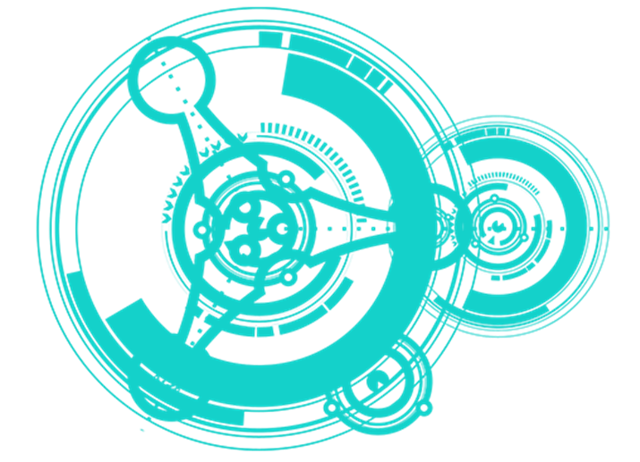
目录
content
01
定义
--拓扑与网络拓扑不得不说的那点事
02
发展历程
--网络拓扑是怎么变成今天这样的？
03
分类与趋势
--细化分类
04
管理与优势
--快来调理我！

Slide 3
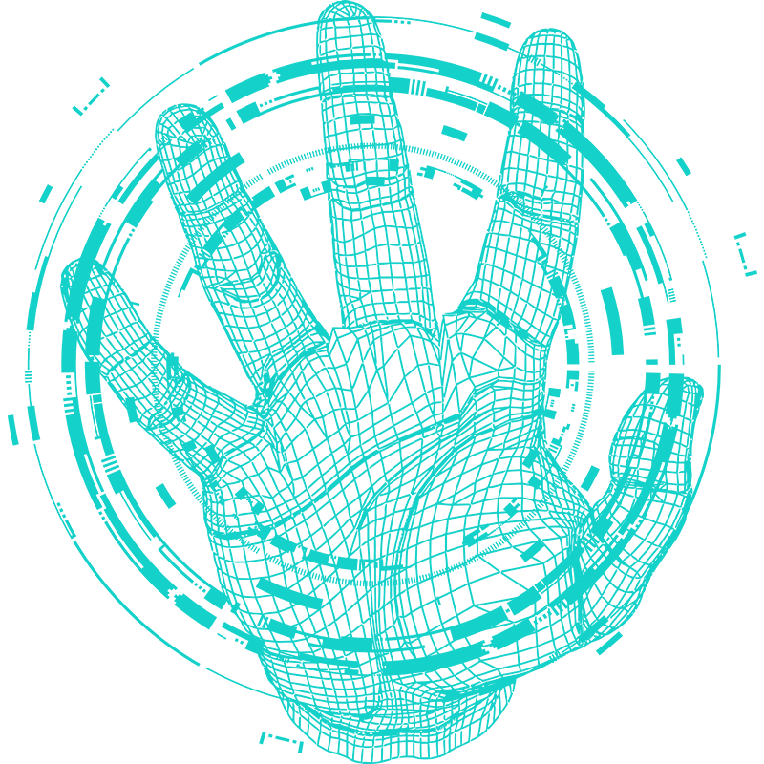
01
网络拓扑的定义
--拓扑与网络拓扑不得不说的那点事

Slide 4
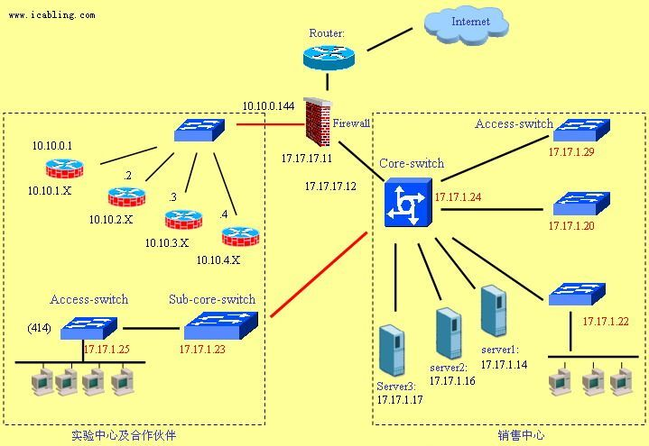
01
网络拓扑的定义
网络拓扑
网络拓扑
是指网上计算机或设备与传输媒介形成的结点与线的物理构成模式。网络的结点有两类：一类是转换和交换信息的转接结点，包括结点交换机、集线器和终端控制器等；另一类是访问结点，包括计算机主机和终端等。线则代表各种传输媒介，包括有形的和无形的。

Slide 5
02
发展历程
网络拓扑能干点啥？

Slide 6
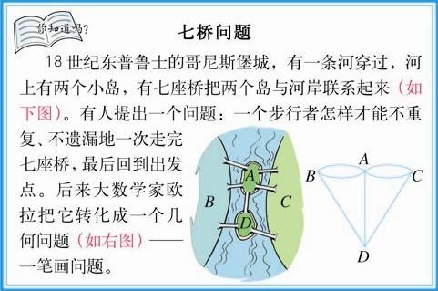
02
拓扑学的定义
拓扑
拓扑
拓扑学(topology)是研究几何图形或空间在连续改变形状后还能保持不变的一些性质的学科。它最早是指研究地形、地貌相类似的有关学科。它由几何学与集合论发展出来。它只考虑物体间的位置关系而不考虑它们的形状和大小。

Slide 7
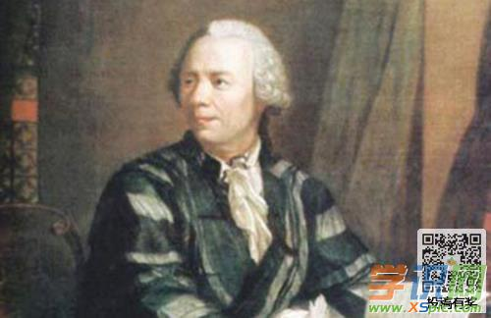
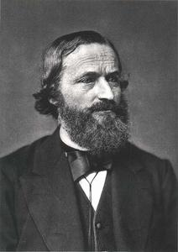
02
拓扑的发展
从拓扑到网络拓扑
早期研究始于1736年瑞士数学家L.欧拉发表的关于柯尼斯堡桥问题的论文。
欧拉
1845年和1847年，G.R.基尔霍夫发表的两篇论文为网络拓扑应用于电网络分析奠定了基础。
基尔霍夫

Slide 8
03
分类与未来
六种拓扑，一次满足

Slide 9
03
网络拓扑的定义
4树型
是星型结构的一种变形，它将原来用单独链路直接连接的节点通过多级处理主机进行分级连接。
1星型
由中央节点和通过点到到通信链路接到中央节点的各个站点组成。
5网状
分为全连接网状和不完全连接网状两种形式。全连接网状中，每一个节点和网中其它节点均有链路连接。不完全连接网中，两节点之间不一定有直接链路连接，它们之间的通信，依靠其它节点转接
2总线
采用一个信道作为传输媒体，所有站点都通过相应的硬件接口直接连到这一公共传输媒体上，该公共传输媒体即称为总线。
6混合型
可以是不规则型的网络，也可以是点-点相连结构的网络。是以上的几种类型的混合。
3环型
由站点和连接站的链路组成一个闭合环，称为环型

Slide 10
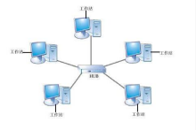
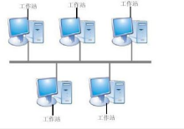
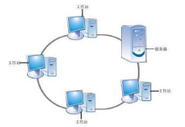
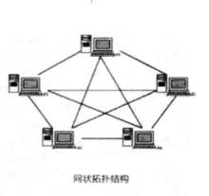
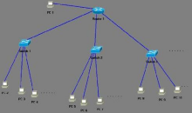
星型
总线型
环型
网状
树型

Slide 11
各种类型的拓扑的优缺点
4树型
优点：1)易于扩展；2)故障隔离较容易。
缺点：1)节点对根依赖性太大，若根发生故障，则全网不能正常工作。
1星型的优缺点？
优点：1)控制简单；2)故障诊断和隔离容易；3)方便服务；
缺点：1)电缆长度和安装工作量可观；2)中央节点负担较重，形成瓶颈；3)各站点的分布处理能力较低。
5混合型
优点：1)故障诊断和隔离方便；2)易于扩展；3)安装方便；
缺点：1)需用带智能的集中器；2)集中器到各站点的电缆长度会增加
2.总线型网络拓扑结构的特点及优缺点
优点：1)总线结构所需电缆数量少；2)结构简单又是无源工作，有较高的可靠性；3)易于扩充，增减用户方便。
缺点：1)传输距离有限，通信范围受到限制；2)故障诊断和隔离困难；3)分布式协议不保证信息及时传送，不具实时功能。站点必须是智能的，要有媒体访问控制功能，增加站点软件和硬件的开销。
6.网型网络拓扑结构的特点及优缺点
优点：1)应用广泛；2)不受瓶颈问题和失效问题的影响。
缺点：1)结构较复杂，网络协议也复杂，建设成本高。
3.环型网络拓扑结构的特点及优缺点
优点：1)电缆长度短；2)增减工作站时只需简单连接；3)可用光纤。
缺点：1)节点故障会引起全网的故障；2)故障难检测；3)媒体访问协议都用令牌传递方式，在负载很轻时，信道利用率较低。

Slide 12
03
网络拓扑的定义
发展趋势
主要是多种新型的拓扑结构列如：
1多层的leaf-spine计算机网络拓扑结构
2Hypercube立方体计算机网络拓扑结构
3Toroidal环型计算机网络拓扑结构
4Jellyfish水母型计算机网络拓扑结构
5DCell计算机网络拓扑结构
等许多网络拓扑结构。但并不常见，它们主要应用于特殊领域的数据中心。

Slide 13
04
管理与优势
-快来调理我

Slide 14
04
管理与优势
1独有的发现引擎
2管理拓扑
独有的搜索发现引擎，具备强大的发现网络设备的能力和拓扑绘制功能，发现整个网络的拓扑结构和设备的接口信息等。这一切的前提仅仅是输入一台网络设备的IP地址，实现了真正的自动化网络发现。
可以依据用户网络规划的意图，创建管理拓扑，将其应用到自动拓扑中，使自动拓扑变得更具有管理意义。
支持从交换机、路由器、防火墙、三层交换机、内容交换机、网闸、安全设备IDS等不同功能的网络设备，支持思科、华为、北电、港湾、华三等各个主流厂商的网络设备。并且，系统中提供灵活的接口，可对一些偏僻、少见的网络设备提供支持。

Slide 15
04
管理与优势
3强大的定制功能
4同时支持物理和逻辑网络拓扑
5监控的信息入口
摩卡网络管理模块的优势在于其灵活性，不仅对不支持的设备支持提供灵活的接口，也支持自定义网络拓扑图和拓扑元素，自定义背板和图表，自定义管理元素和机房设施，自定义机房的机架图等，这一切，都可以与实际的网络设备相关联。
同时支持物理的网络拓扑和逻辑的网络拓扑，发现引擎在发现网络的同时，同时绘制物理的网络拓扑和逻辑的网络拓扑。
网络拓扑系统管理员非常重视的模块，可以说是系统管理员所有信息的入口，通过摩卡软件的网络拓扑，系统管理员可以查看所有主机、网络、应用等所有IT监控的资源。

Slide 16
04
管理与优势
性能
掌握和控制网络的状态，用二层的物理连接拓扑和三层逻辑图来描绘所有的网络设备的连接关系，以适当的比例映射到这个拓扑图上。用精心设计的各种图标来表示各种网络对象，而这些图标又往往涂上不同颜色来表示相应设备的不同状态。使管理员能够通过拓扑图就可以很及时的了解到网络运行情况。
故障
检测、定位和排除网络设备的故障。当出现故障时，能够及时确认故障、记录故障，并找出故障的位置尽可能地排除这些故障。
配置
在生成拓扑图的同时，系统会记录下每个网络设备的配置信息，一旦配置发生变化，会通过短信、邮件等多种方式告知管理员。即使是误操作使设备无法正常运行，也可以通过恢复配置文件的方法来解决问题。
安全
提供灵活的自定义拓扑的工具，使用这些工具可以定义出多种风格的网络拓扑图，以满足多用户的需求。除此之外，可根据实际行政区域划分来定义每个网络设备的位置使拓扑视图更加清晰、易懂。
对网络资源及其重要信息访问的约束和控制，不同的用户身份可以设置不同的访问权限及访问时间，详细记录下每个用户登录的时间及做过的操作、设置等，以保证系统有较高的安全性。
拓扑

Slide 17
THANK YOU
记得三连哦~~
汇报人：赵宇涵

